Slide 1
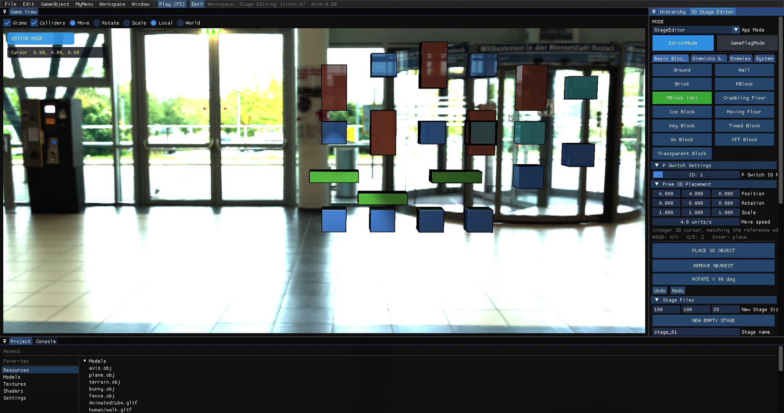
PORTFOLIO / 2026
3D Stage Editor
ゲーム内で配置からステージ構築まで完結する
自作3Dレベルエディター
Sakura Taiki | C++ / DirectX 12 / ImGui
Notes:
[Sources]
- User-provided project source code and gameplay capture.
[/Sources]

Slide 2
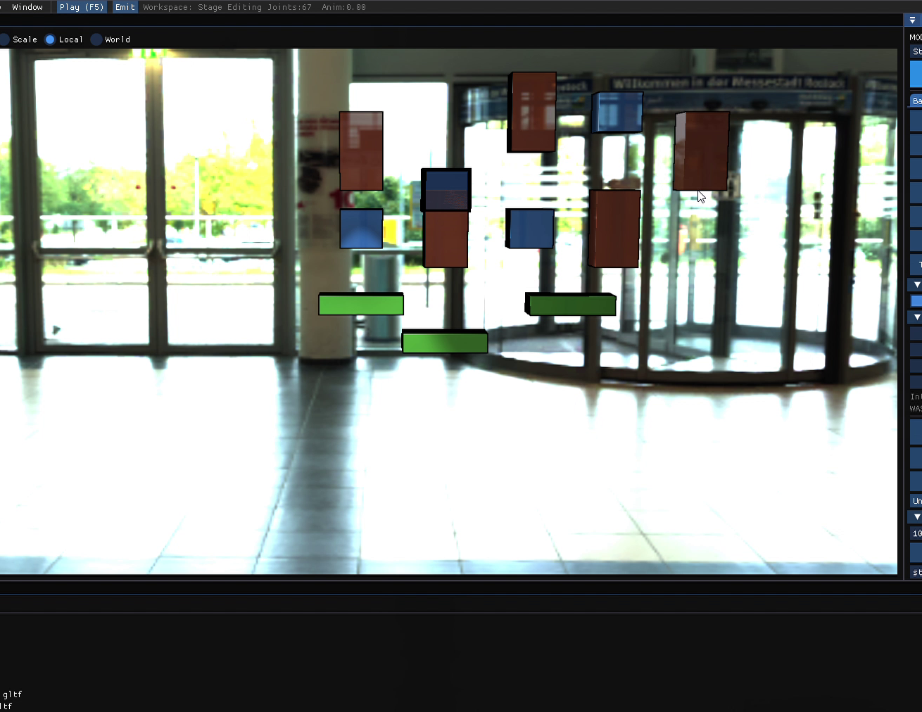
配置作業をゲーム画面の中で完結
02
狙い
コードを書き換えず、画面を見ながら
ブロックやギミックを組み合わせる。
整数座標の3Dカーソルで位置を指定
選択中オブジェクトを半透明でプレビュー
配置結果を即座に画面へ反映
Notes:
[Sources]
- User-provided project source code and gameplay capture.
[/Sources]

Slide 3
27種類を4カテゴリから選択
03
BASIC
GIMMICK
ENEMY & SYSTEM
Ground / Wall / Brick
Ice / Moving / Timed
Star / Door / Switch
Goal / Ladder / Spike
Walker / Flyer / Chaser
Player Start / Checkpoint
基礎形状を素早く構築
遊びを生む機能を配置
ゲーム開始条件まで定義
選択した種類ごとに、初期サイズ・色・専用パラメータを自動設定
Notes:
[Sources]
- User-provided project source code and gameplay capture.
[/Sources]

Slide 4
選ぶ → 動かす → 置く → 戻す
04
01
02
03
04
→
→
→
SELECT
MOVE
PLACE
EDIT
パレットから種類を選択
WASD / Q・Eで3D移動
Enterで配置、Rで90°回転
削除・Undo・Redoで調整
Notes:
[Sources]
- User-provided project source code and gameplay capture.
[/Sources]

Slide 5
制作を壊さないための設計
05
EDITOR / GAMEPLAY
モードを分離し、プレイ中は配置カーソルと編集入力を停止。
NON-DESTRUCTIVE SAVE
保存時は既存ファイルを上書きせず、固有名のJSONを生成。
SNAPSHOT HISTORY
配置配列と次IDをスナップショット化し、最大100手のUndoに対応。
Notes:
[Sources]
- User-provided project source code and gameplay capture.
[/Sources]

Slide 6
実装済みの基盤を、遊べるステージへ
06
実装済み
NEXT
複数種類の3D配置・回転・削除
自機とブロックの当たり判定
Undo / RedoとJSON保存・読込
配置データからゲームルールを生成
ステージ順を管理するプレイリスト
エディターと実プレイの往復検証
短い試行錯誤で、ステージの面白さを検証できる制作環境を目指す。
Notes:
[Sources]
- User-provided project source code and gameplay capture.
[/Sources]

